Slide 1
Jornada
Proyecto Semestral
Estadística con apoyo informático
Lourdes López (8-988-2442)

Slide 2

Altos
La escogencia de ciertas tablas de temas interesantes de comprender y analizar
Descubrir funciones integradas (extensiones) de Excel que facilitan y automatizan el trabajo
Fomentar el análisis de información

Slide 3
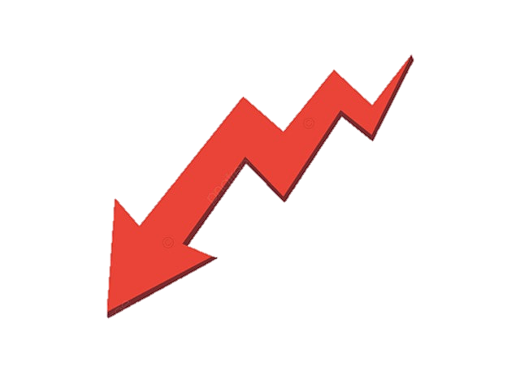
Bajos
Realizar todos los pasos a cada una de las 10 tablas
Analizar grandes volúmenes de información
La cantidad de tiempo que tomó realizar el trabajo

Slide 4

Habilidades aplicadas
Ser paciente
Análisis y pensamiento crítico
Ser autodidacta
Concentración a largo plazo

Slide 5

¿Qué descubrí de mí?
Mi fortaleza no es analizar volúmenes tan grandes de datos
Me resulta difícil mantenerme concentrada en tareas extremadamente analíticas durante más de 5 minutos.
Mi fortaleza se encuentra en el pensamiento creativo más que en el analítico.

Slide 6
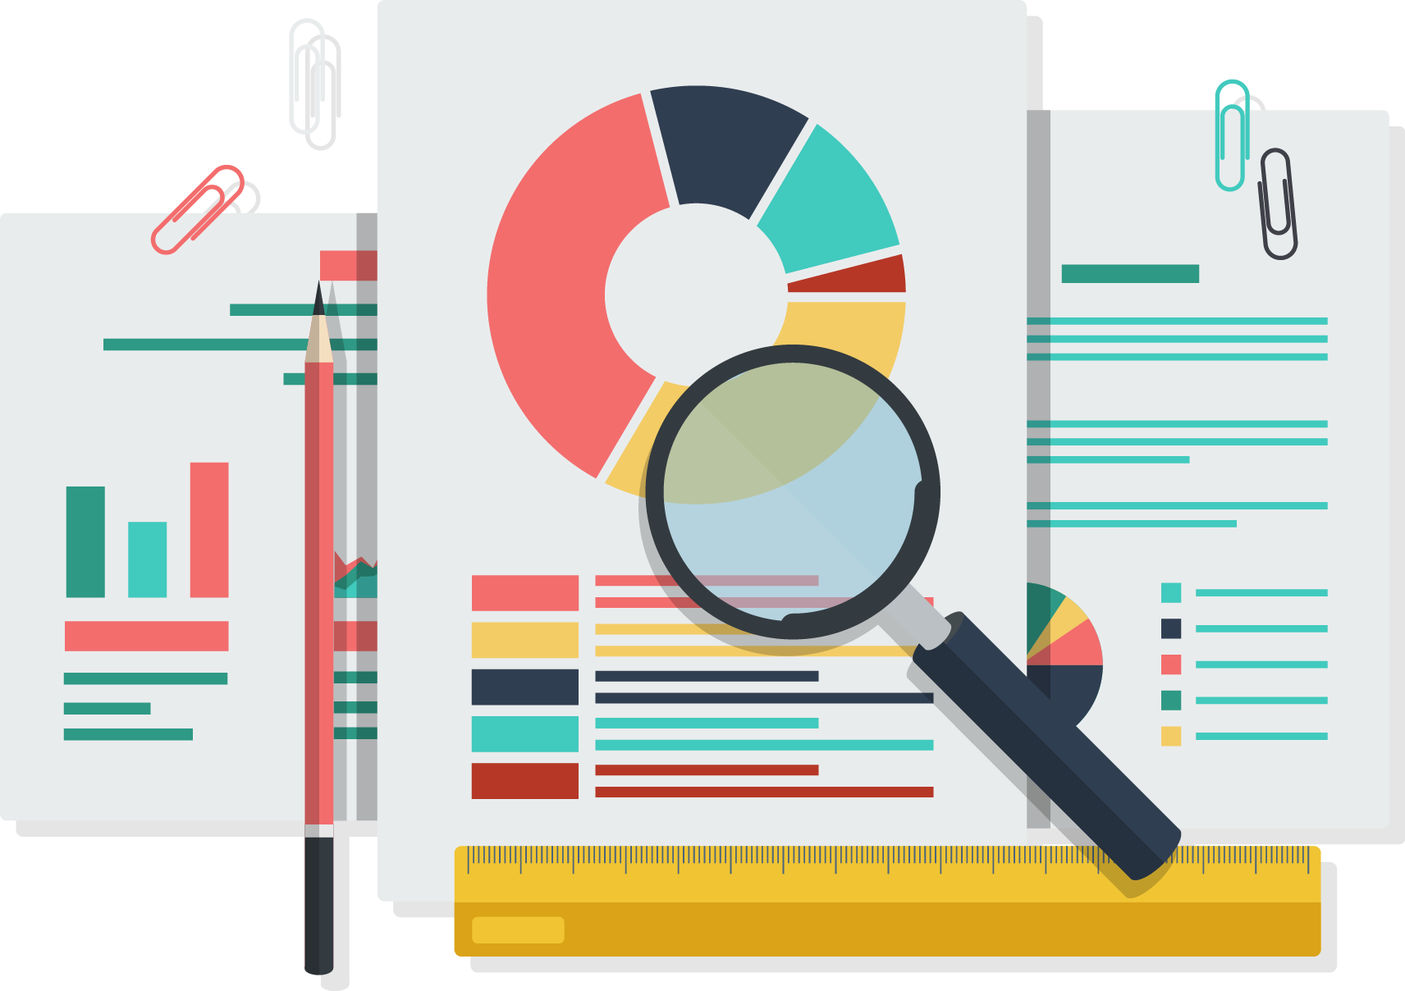
¿Qué descubrí de los datos?
Se pueden identificar patrones y tendencias en los datos que pueden ayudar a entender mejor el comportamiento de las variables analizadas.
Se pueden descubrir relaciones entre diferentes variables, lo que puede sugerir asociaciones o influencias entre ellas.
A partir de análisis estadísticos y modelos, es posible realizar predicciones sobre el comportamiento futuro de ciertos fenómenos o variables.
Los resultados del análisis pueden proporcionar información relevante y datos sólidos para apoyar la toma de decisiones en diversas áreas, como negocios, salud, educación, etc.

